Slide 1

販売在庫管理システム
チーム名: KT-21
Member: 奥野時成, 中山葉水, 中尾圭佑, 川戸康暉, 河田佑樹

Slide 2
システムの目的
現状、営業所ごとに在庫を管理しており、営業担当者が在庫状況に応じて事務担当に口頭で発注依頼をしている。そのため、発注ミスやリアルタイムに在庫を把握できないなどの課題を抱えている。
新規システムを導入することによって、課題を解決しスムーズな業務運営ができるように要望している。

Slide 3



システムの目的
問題点その１
「ペン10本ね！」
分かりました
「ペン50本ですね！」
営業担当
事務担当

Slide 4

システムの目的
問題点その２
出庫
営業所
倉庫
在庫数を減らす処理

Slide 5
システムの目的
手間がかかっている！！
問題点その３
営業所
営業所
営業所
営業所
営業所
倉庫
倉庫
倉庫
倉庫
倉庫

Slide 6

システムの目的
改善案その１(倉庫)
倉庫
倉庫
倉庫
倉庫
倉庫
物流倉庫

Slide 7

システムの目的
改善案その２(在庫処理のタイミング)
注文
顧客
営業所
在庫数を減らす処理

Slide 8
システムの目的
改善点その３(注文内容を口頭で)
電子情報
営業担当
物流担当

Slide 9

システムの目的
顧客
物流倉庫
注文
出荷
出庫
入庫
発注
発注依頼
営業所
メーカー

Slide 10
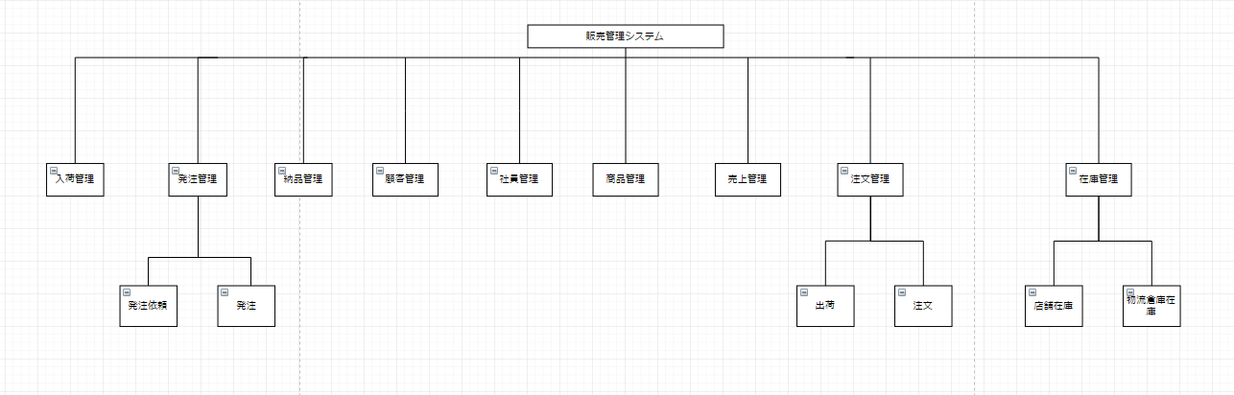
システム構造図

Slide 11
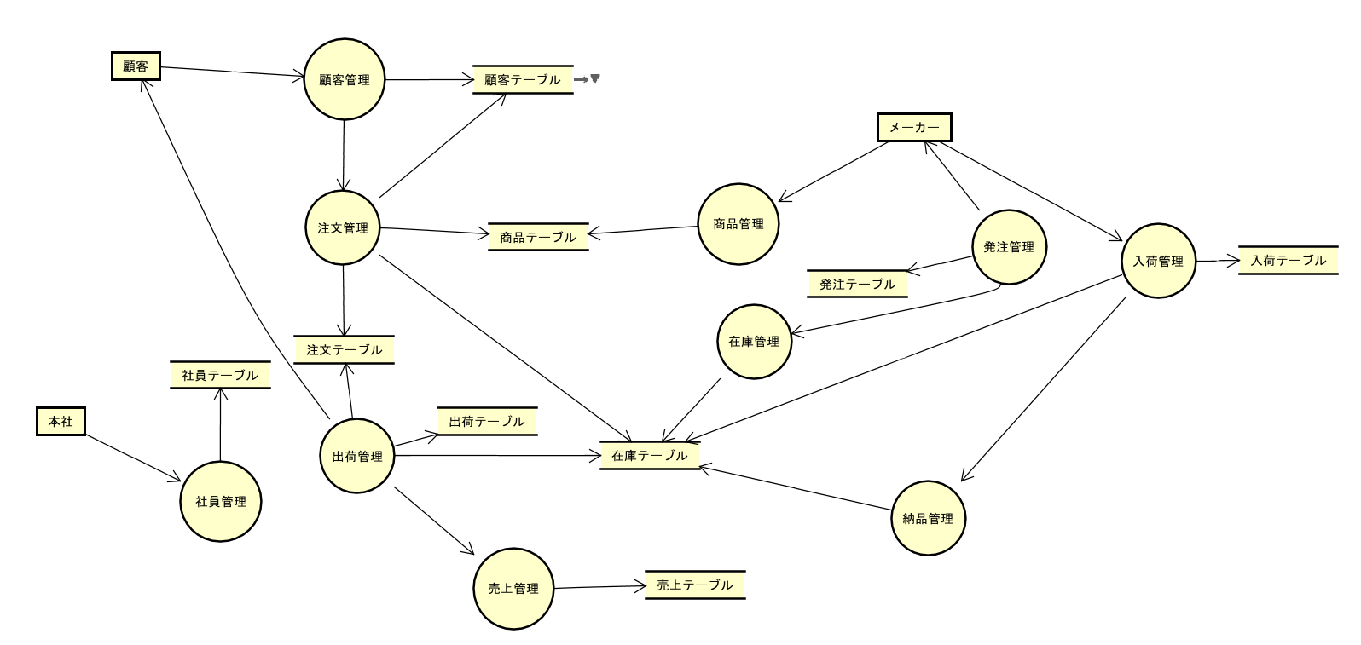
全体DFD

Slide 12
開発環境と実行環境
・開発環境
・Windows 10 Education 64bit
・Microsoft Visual C# 2017
・Microsoft Office Access 2016
・実行環境
・Windows 7以上
・Framework 4.6.1以上

Slide 13
スケジュール
・これまでに作成した資料
・要求分析書 9月24日~10月11日
・全体DFD 10月1日~10月11日
・システム構造図 10月8日~10月11日
・ガントチャート 10月10日~10月17日
・これから作成する資料
・各種サブシステム仕様書 10月17日~10月25日
・各種データベース仕様書 10月25日~11月1日
・各種画面仕様書 10月25日~11月1日
・各種プログラム仕様書 11月1日~11月8日
・各種モジュール仕様書 11月1日~11月8日
・テスト仕様書・テスト実施結果書 11月1日~11月8日
・システム開発 11月12日~12月10日
・システムテスト 12月10日~12月25日

Slide 14


